Slide 1
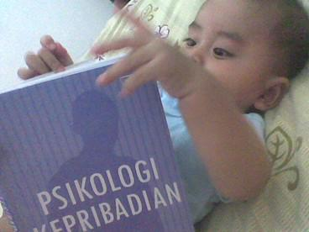
TIPOLOGI BERDASARKAN KONSTITUSI
Dr. Erdina Indrawati

Slide 2
1. Mazhab Italia (De Geovani dan Viola)
Teori kepribadian yang membedakan tipe-tipe manusia berdasarkan bentuk tubuh seseorang (fenotif-nya)
Variasi/ragam jasmani manusia berakar kepada keturunan, dasarnya dibawa sejak lahir, tidak dapat diubah oleh pengaruh luar

Slide 3

Teori De-Giovani
Hukum Deformasi
Variasi tubuh manusia
Orang dengan togok kecil→ bentuk tubuh tinggi kurus (habitus phthisis)
Orang dengan togok besar→ bentuk tubuh gemuk-pendek (habitus apoplectis)
Orang dengan togok normal → proporsi badan normal2.

Slide 4

Tipologi Viola.
Microplanchnis (dominan vertikal)
Kelihatan jangkung
b. Macroplanchnis (dominan horisontal)
kelihatan pendek
c. Normoplanchnis (seimbang
kelihatan selaras

Slide 5
2. Mazhab Perancis (Sigaud)
Dasar penggolongan:
Dominansi suatu fungsi fisiologi dalam diri individu
Unsur-unsur lingkungan mempengaruhi kepribadian individu

Slide 6
Faktor Lingkungan | Fungsi dominan | Tipe | Ciri jasmani
Kondisi alam | Motorik | Muskuler | Badan kokoh dan berotot
Udara | Pernafasan | Respiratoris | Thorax & leher lebih besar, muka lebar
Makanan | Pencernaan | Digestif | Thorax pendek besar, rahang lebar, pinggang besar, leher pendek, mata kecil
Kondisi sosial | SSP/otak | Cerebral | Telinga lebar, dahi menonjol, mata bersinar, tangan & kaki kecil
Tipologi Mazhab Perancis

Slide 7
Pengikut Sigaud
(Mac Auliffe)
Dasar kepribadian : Faktor keturunan
Penentu diferensiasi : Faktor lingkungan
Daerah mewah → tipe digestif
Pegunungan & pertanian → tipe respiratoris
Daerah yang mementingkan kekuatan fisik → tipe muskuler
Kota → tipe cerebral

Slide 8
3. Mazhab Jerman (Krestchmer)
a. Konstitusi
Keseluruhan (totalitas) segala sifat-sifat induvidual yang berasal pada keturunan. Faktor keturunan atau faktor endogen.
b. Temperamen
Bagian dari kejiwaan yang agaknya dengan melalui darah secara kimiawi mempunyai korelasi dengan aspek jasmaniah. Dengan kata lain temperamen adalah konstitusi kejiwaan. Temperamen ini turun menurun dan tidak dapat diubah oleh pengarauh- pengaruh dari luar.
c. Watak
Keseluruhan (totalitas) kemungkinan-kemungkinan bereaksi secara emosional dan volisional seseorang. Yang terbentuk selama hidupnya oleh unsur-unsur dari dalam dan unsur-unsur dari luar.

Slide 9
Konstitusi jasmaniah
(a) Tipe piknis/stenis
Ukuran mendatar lebih daripada keadaan biasa, sehingga keliahatan pendek-gemuk. Sifat khas dari tipe ini :
  Badan agak pendek
  Leher pendek, perut besar, bahu tidak lebar, tangan dan kaki agak lemah
  Kepala merosot ke muka diantara kedua bahu
  Banyak lemak sehingga tulang-tulang dan urat-urat tidak kelihatan nyata.
(b) Tipe leptosome/asthenis
Ukuran menegak lebih dari keadaan biasa, sehingga tubuh kelihatan jangkung.
Sifat khas yang dimiliki tipe ini ;
  Badan langsing, kurus
  dada kecil, perut kecil, bahu sempit, tulang diwajah jelas, berat kurang, lengan dan kaki kurus
  muka bulat telur

Slide 10
c) Tipe Atletis
Ukuran–ukuran mendatar dan menegak dalam perbandingan seimbang, sehingga tubuh terlihat selaras. Sifat-sifat ciri khas tipe ini :
  Tulang-tulang, otot, kulit kuat
  Perut kencang, dada besar kuat
  Tengkorak cukup besar dan kuat
  Badan kokoh dan tegap
  Tinggi cukupan
  Muka bulat telur, lebih pendek daripada tipe leptosom

Slide 11
  (d) Tipe Displatis
Tipe ini merupakan penyimpangan dari ketiga tipe yang dikemukanan itu. Bermacam-macam bagian seolah-olah bertentangan satu sama lain. Krestchmer menganggap tipe displatis ini menyimpang dari konstitusi normal. Dalam pada itu perlu dicatat :
- Tipe-tipe itu lebih nyata pada pria dan kurang nyata pada wanita.
- Dalam prakteknya, yang menjadi penting adalah pertentangan antara piknis dan leptosom
- Tipe-tipe tersebut terdapat baik pada orang yang mengalami gangguan jiwa maupun orang yang sehat.

Slide 12
Konstitusi Kejiwaan (Temperament)
(1) Dementia praecox, yang kemudian disebut Schizophrenia
Penderita Schizophrenia:
Golongan ini masih hidup di antara orang lain, tetapi seperti telah mengubur dirinya sendiri; mereka tidak lagi suka menghiraukan apa-apa yag ada di sekitarnya, mereka kehilangan kontak dengan dunia luar dan seolah-olah hidup untuk dan dengan dirinya sendiri (autism)
# Tipe schizothym: seperti schizophrenia tapi sangat tidak jelas.Ciri: menutup diri, asosial, cenderung autis
(2) Manis-Depresif (circulair)
Penderira Manis-Depresif:
Golongan ini sifat jiwanya selalu berubah-ubah, merupakan siklus atau lingkaran, yaitu dari sifat Manis (terlalu senang) ke depresif (terlalu sedih, lemah,tidak berdaya), kembali lagi ke manis, lalu berubah lagi ke depresif dan seterusnya.
# Tipe cyclothym: seperti manic-depresif tapi sangat tidak jelasCiri: mudah bergaul, sosial, mudah menyesuaikan diri, empatik, terbuka

Slide 13
Hubungan konstitusi & temperamen
a. Piknis -→ cyclothym…..diabetes,darah tinggi, jantung
b. Leptosom -→ schizothyme….TBC
c. Atletis -→ schizothyme…….epilepsi
d. Dysplastis -→ schizothym

Slide 14
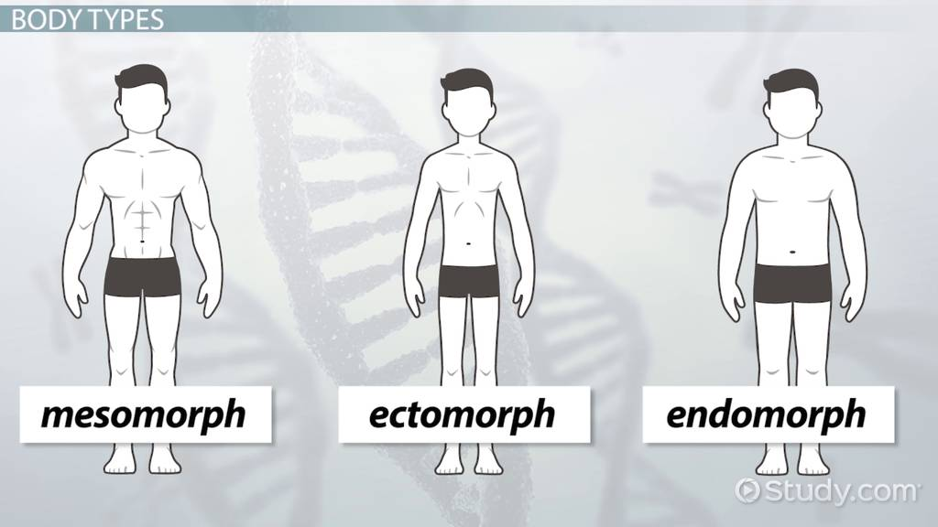
4. Mazhab Amerika (W.H. Sheldon)
Komponen Jasmani Primer
Endomorph: alat dalam & digestif -→ gemuk
Mesomorph: otot, pembuluh darah, jantung -→ otot
Ectomorph: Otak, sistem syaraf -→ jangkung

Slide 15
b. Komponen Jasmani Sekunder
Displasia
Ketidaktepatan/ ketidaklengkapan campuran ketiga komponen pada berbagai bagian tubuh
Banyak terdapat pada: ectomorphy, wanita, penderita psikosis
Gynandromorphy
Sejauhmana jasmani memiliki sifat lawan jenisnya
Texture/tampang/tampak luar

Slide 16
Dimensi-dimensi Temperamen
# Komponen-komponen Primer Daripada Temperamen
  Viscerotonia:
    Sikapnya tidak tegang (relaxed),
    Suka hiburan,
    Gemar makan-makan,
    Besar kebutuhannya akan resonansi dari orang lain,
    Tidurnya nyenyak,
    Bila menghadapi kesukaran membutuhkan orang lain.

Slide 17
  2. Somatotonia:
    Sikapnya gagah,
    Perkasa (energetic),
    Kebutuhan bergerak besar,
    Suka berterus terang,
    Suara lantang,
    Nampaknya lebih dewasa dari sebenarnya,
    Bila menghadapi kesukaran butuh melakukan gerakan-gerakan.

Slide 18
  3. Cerebrotonia:
    Sikapnya kurang gagah (ragu-ragu),
    Reaksinya cepat,
    Kurang berani bergaul dengan orang banyak (sociophobia),
    Kurang berani berbicara di depan orang banyak,
    Kebiasaan-kebiasaannya tetap, hidup teratur,
    Suara kurang bebas,
    Tidur kurang nyenyak (sukar),
    Nampak lebih muda dari yang sebenarnya,
    Bila menghadapi kesukaran butuh mengasingkan diri.

Slide 19




